Slide 1
Apprentissage Automatique et Réseaux de Neurones
Cours 3 : Régression linéaire et descente du gradient pour plusieurs variables
Chargé de cours: Dr. I. Setitra
Chargés de TD/TP : Dr. I. Setitra, Dr. H. Belhadi
Année 2021/2022

Slide 2
Régression linéaire pour plusieurs variables
Cours du
06/03/2022
En présentiel
Précédemment nous avions les données suivantes:
Imaginons maintenant qu’il existe plus de paramètres (caractéristiques) pour déterminer le prix d’une voiture.
Salaire x1000 | 25 | 26 | 27 | 30 | 30 | 31 | 32 | 32 | 33
Prix de voiture x1000 | 1000 | 700 | 800 | 700 | 1000 | 1200 | 1300 | 1000 | 1800

Slide 3
Régression linéaire pour plusieurs variables
Imaginons maintenant qu’il existe plus de paramètres (caractéristiques) pour déterminer le prix d’une voiture.
Prix de voiture x1000 | 1000 | 700 | 800 | 700 | 1000 | 1200 | 1300 | 1000 | 1800
Salaire x1000 | 25 | 26 | 27 | 30 | 30 | 31 | 32 | 32 | 33
Dépenses /mois | 25 | 26 | 27 | 30 | 30 | 31 | 32 | 32 | 33
Marque de voiture | Audi | 700 | 800 | 700 | 1000 | 1200 | 1300 | 1000 | 1800

Slide 4

Régression linéaire pour plusieurs variables
Notre vecteur caractéristique X sera donc :
$X^{(i)}$ =$\left(\begin{matrix}x_{1}^{(i)} \\ x_{2}^{(i)} \\ x_{3}^{(i)}\end{matrix}\right)$
Les paramètres du modèle de régression linéaire seront donc:
θ =$\left(\begin{matrix}{\text{θ}}_{0} \\ {\text{θ}}_{1} \\ \begin{aligned}{\text{θ}}_{2} \\ {\text{θ}}_{3}\end{aligned}\end{matrix}\right)$

Slide 5

Régression linéaire pour plusieurs variables
Les tailles des vecteurs X et θ ne sont pas égales. Problème dans la multiplication :
X =$\left(\begin{matrix}{\text{x}}_{1} \\ {\text{x}}_{2} \\ {\text{x}}_{3}\end{matrix}\right)$ θ =$\left(\begin{matrix}{\text{θ}}_{0} \\ {\text{θ}}_{1} \\ \begin{aligned}{\text{θ}}_{2} \\ {\text{θ}}_{3}\end{aligned}\end{matrix}\right)$
Ajouter ${\text{x}}_{0}$=1 au vecteur X :
X =$\left(\begin{matrix}{\text{x}}_{0} \\ {\text{x}}_{1} \\ \begin{aligned}{\text{x}}_{2} \\ {\text{x}}_{3}\end{aligned}\end{matrix}\right)$ θ =$\left(\begin{matrix}{\text{θ}}_{0} \\ {\text{θ}}_{1} \\ \begin{aligned}{\text{θ}}_{2} \\ {\text{θ}}_{3}\end{aligned}\end{matrix}\right)$

Slide 6
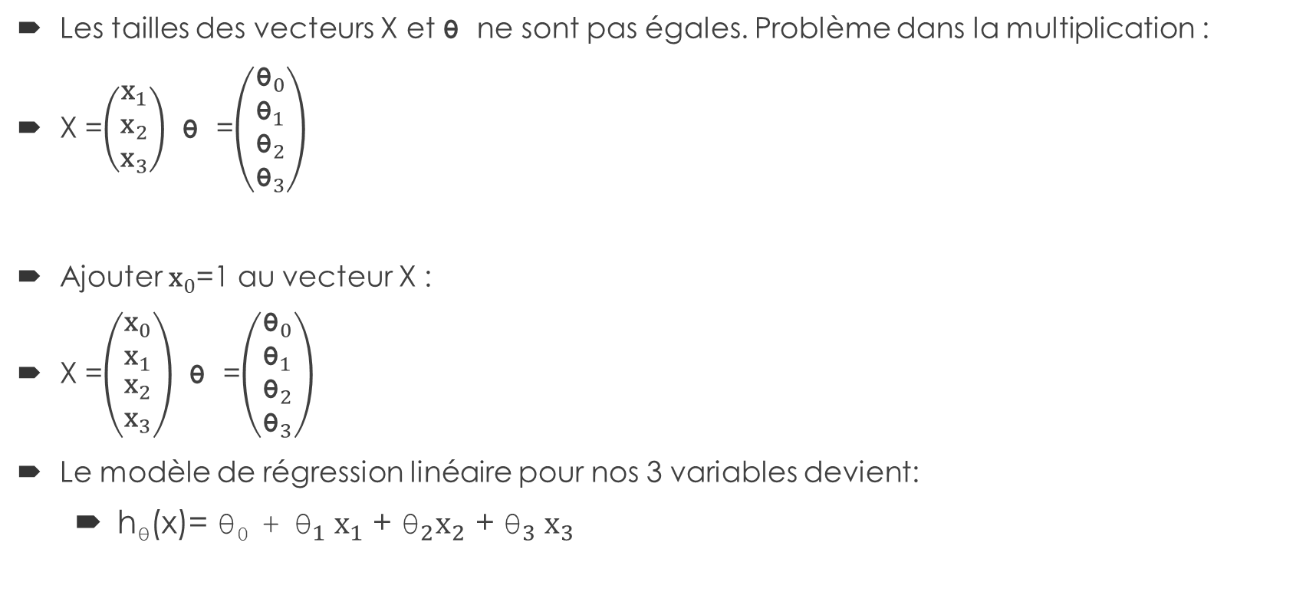
Régression linéaire pour plusieurs variables
Les tailles des vecteurs X et θ ne sont pas égales. Problème dans la multiplication :
X =$\left(\begin{matrix}{\text{x}}_{1} \\ {\text{x}}_{2} \\ {\text{x}}_{3}\end{matrix}\right)$ θ =$\left(\begin{matrix}{\text{θ}}_{0} \\ {\text{θ}}_{1} \\ \begin{aligned}{\text{θ}}_{2} \\ {\text{θ}}_{3}\end{aligned}\end{matrix}\right)$
Ajouter ${\text{x}}_{0}$=1 au vecteur X :
X =$\left(\begin{matrix}{\text{x}}_{0} \\ {\text{x}}_{1} \\ \begin{aligned}{\text{x}}_{2} \\ {\text{x}}_{3}\end{aligned}\end{matrix}\right)$ θ =$\left(\begin{matrix}{\text{θ}}_{0} \\ {\text{θ}}_{1} \\ \begin{aligned}{\text{θ}}_{2} \\ {\text{θ}}_{3}\end{aligned}\end{matrix}\right)$
Le modèle de régression linéaire pour nos 3 variables devient:
h_{θ}(x)= θ₀ + ${\text{θ}}_{1}{ \text{x}}_{1}$ + ${{\text{θ}}_{2}\text{x}}_{2}$ + ${\text{θ}}_{3}{ \text{x}}_{3}$

Slide 7
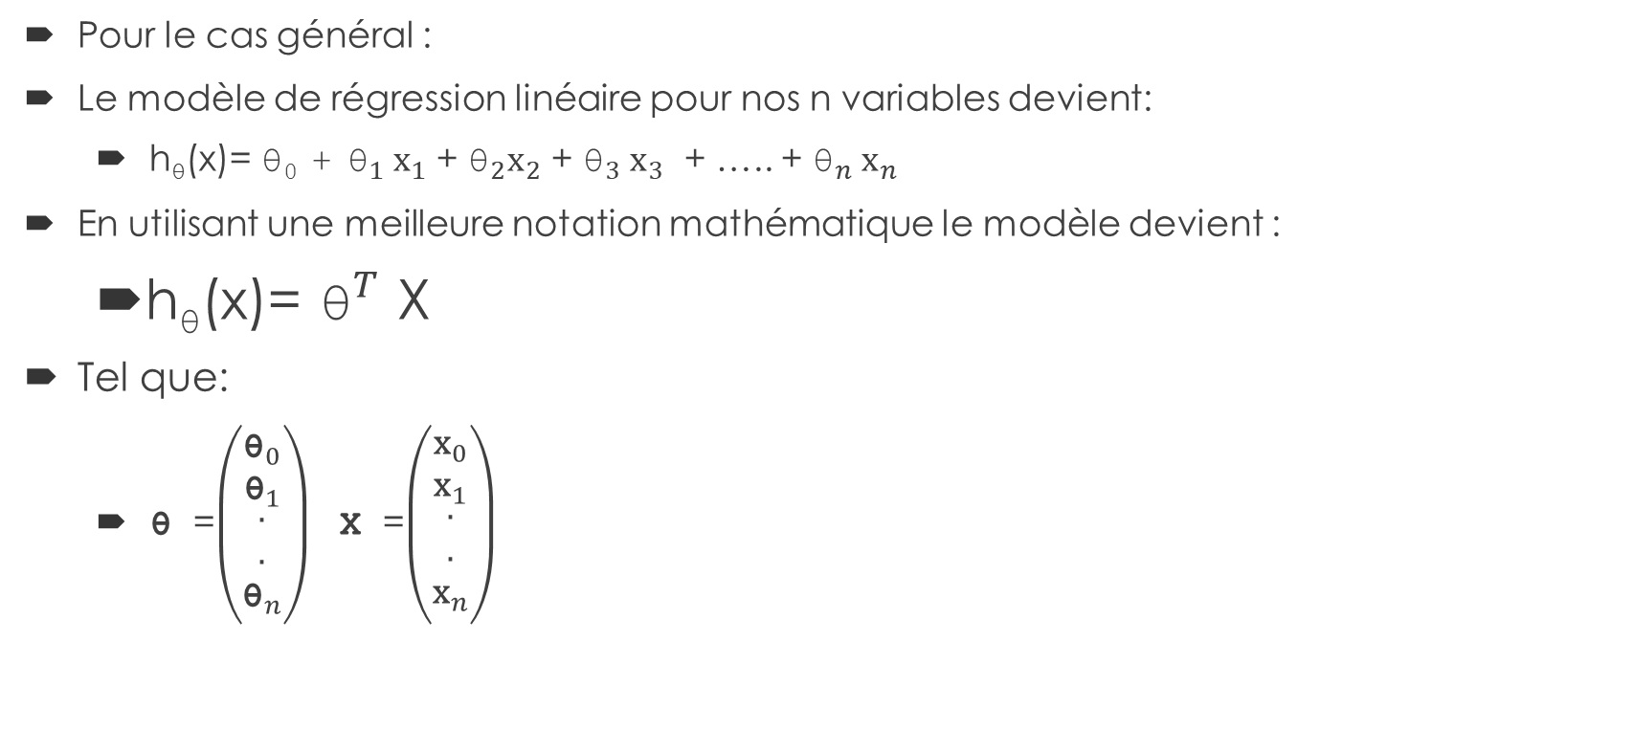
Régression linéaire pour plusieurs variables
Pour le cas général :
Le modèle de régression linéaire pour nos n variables devient:
h_{θ}(x)= θ₀ + ${\text{θ}}_{1}{ \text{x}}_{1}$ + ${{\text{θ}}_{2}\text{x}}_{2}$ + ${\text{θ}}_{3}{ \text{x}}_{3}$ + ….. + ${\text{θ}}_{n}{ \text{x}}_{n}$
En utilisant une meilleure notation mathématique le modèle devient :
h_{θ}(x)= ${\text{θ}}^{T}$ X
Tel que:
θ =$\left(\begin{matrix}{\text{θ}}_{0} \\ {\text{θ}}_{1} \\ \begin{aligned}. \\ . \\ {\text{θ}}_{n}\end{aligned}\end{matrix}\right)$ X =$\left(\begin{matrix}{\text{x}}_{0} \\ {\text{x}}_{1} \\ \begin{aligned}. \\ . \\ {\text{x}}_{n}\end{aligned}\end{matrix}\right)$
Quelle dimension ont X et θ ?

Slide 8

Régression linéaire pour plusieurs variables
Pour le cas général :
h_{θ}(x)= θ₀ + ${\text{θ}}_{1}{ \text{x}}_{1}$ + ${{\text{θ}}_{2}\text{x}}_{2}$ + ${\text{θ}}_{3}{ \text{x}}_{3}$ + ….. + ${\text{θ}}_{n}{ \text{x}}_{n}$
En utilisant une meilleure notation mathématique le modèle devient :
h_{θ}(x)= ${\text{θ}}^{T}$ X
Tel que:
θ =$\left(\begin{matrix}{\text{θ}}_{0} \\ {\text{θ}}_{1} \\ \begin{aligned}. \\ . \\ {\text{θ}}_{n}\end{aligned}\end{matrix}\right)∈$ ${\text{R}}^{n+1}$ X =$\left(\begin{matrix}{\text{x}}_{0} \\ {\text{x}}_{1} \\ \begin{aligned}. \\ . \\ {\text{x}}_{n}\end{aligned}\end{matrix}\right)$ $∈$ ${\text{R}}^{n+1}$

Slide 9
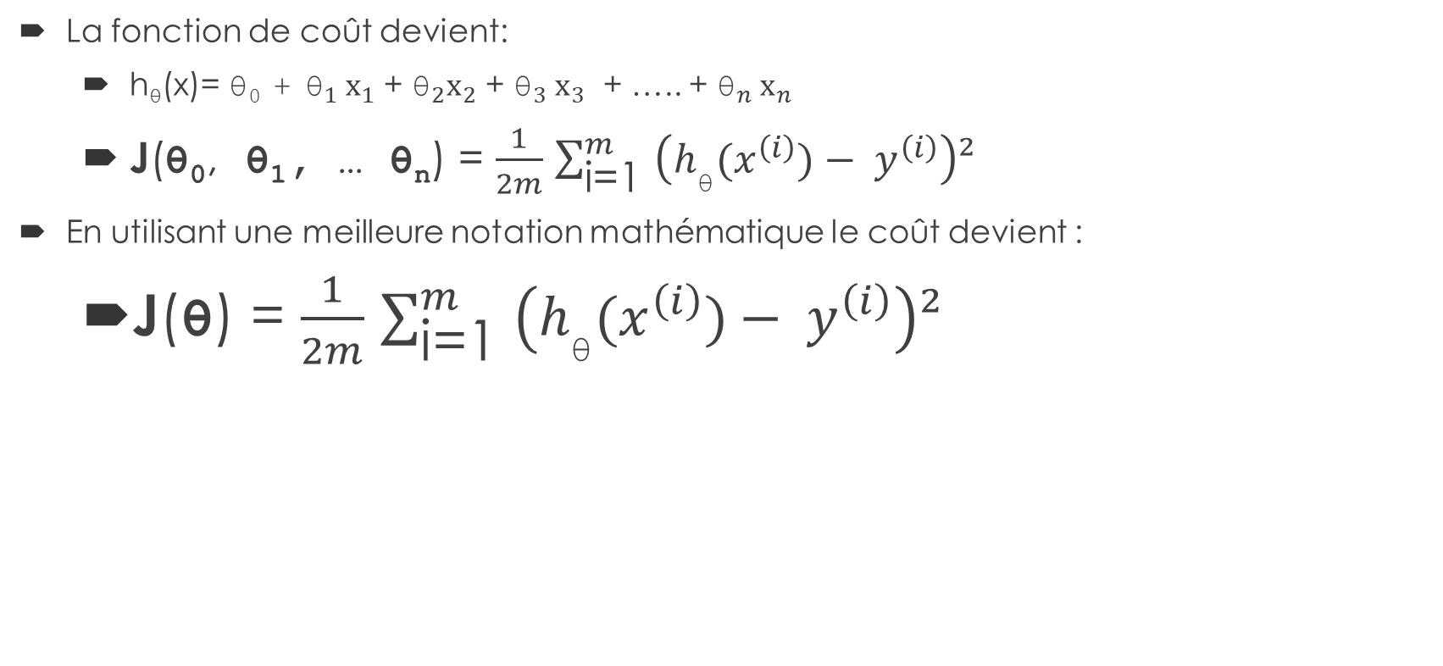
Régression linéaire pour plusieurs variables
La fonction de coût devient:
h_{θ}(x)= θ₀ + ${\text{θ}}_{1}{ \text{x}}_{1}$ + ${{\text{θ}}_{2}\text{x}}_{2}$ + ${\text{θ}}_{3}{ \text{x}}_{3}$ + ….. + ${\text{θ}}_{n}{ \text{x}}_{n}$
J(θ₀, θ₁, … θ_{n}) = $\frac{1}{2m}$ $\sum_{\text{i}\text{=1 }}^{m}{\left(h_{\text{θ}}(x^{\left(i\right)})− y^{\left(i\right)}\right)²}$
En utilisant une meilleure notation mathématique le coût devient :
J(θ) = $\frac{1}{2m}$ $\sum_{\text{i}\text{=1 }}^{m}{\left(h_{\text{θ}}(x^{\left(i\right)})− y^{\left(i\right)}\right)²}$
Salaire x 1000

Slide 10
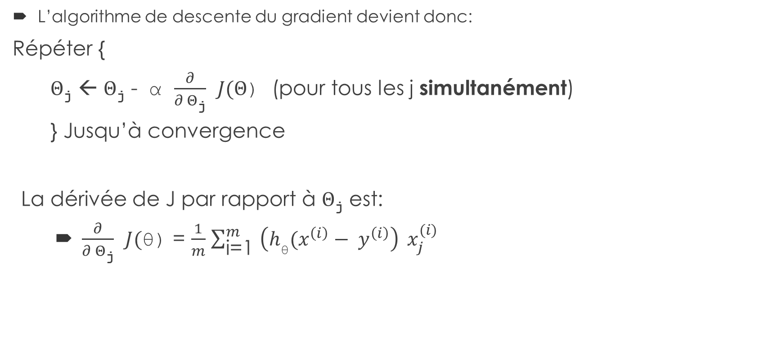
Régression linéaire pour plusieurs variables
L’algorithme de descente du gradient devient donc:
Répéter {
$Θ\text{j}$ ← $Θ\text{j}$ - α $\frac{∂}{∂ Θ\text{j}}$ $J(Θ\text{)}$ (pour tous les j simultanément)
} Jusqu’à convergence
La dérivée de J par rapport à $Θ\text{j}$ est:
$\frac{∂}{∂ Θ\text{j}}$ $J(\text{θ}\text{)}$ = $\frac{1}{m}$ $\sum_{\text{i}\text{=1 }}^{m}{\left(h_{\text{θ}}(x^{\left(i\right)}− y^{\left(i\right)}\right) }x_{j}^{(i)}$

Slide 11

Régression linéaire pour plusieurs variables
L’algorithme de descente du gradient devient donc:
Répéter {
$Θ\text{j}$ ← $Θ\text{j}$ - α $\frac{∂}{∂ Θ\text{j}}$ $J(Θ\text{)}$ (pour tous les j simultanément)
} Jusqu’à convergence
La dérivée de J par rapport à $Θ\text{j}$ est:
$\frac{∂}{∂ Θ\text{j}}$ $J(\text{θ}\text{)}$ = $\frac{1}{m}$ $\sum_{\text{i}\text{=1 }}^{m}{\left(h_{\text{θ}}(x^{\left(i\right)}− y^{\left(i\right)}\right) }x_{j}^{(i)}$
Démontrer que la dérivée donnée est correcte quelque soit la valeur de j
(A faire ☺ )
Bonus pour les étudiants qui l’envoient avant le prochain cours.

Slide 12
Régression linéaire pour plusieurs variables
La descente du gradient cherche le gradient du coût à chaque itération.
Et si l’on voulait trouver les meilleures paramètres en une seule fois?
Résoudre l’équation normale ! (méthode analytique)

Slide 13
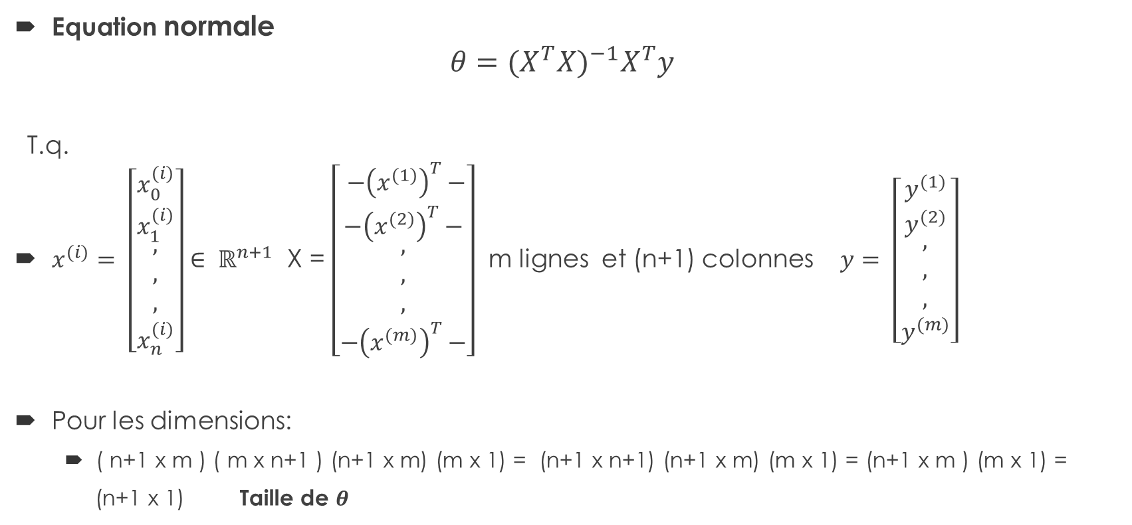
Régression linéaire pour plusieurs variables
Equation normale
$$θ=({X^{T}X)}^{−1}X^{T}y$$
T.q.
$x^{(i)}= \left[\begin{matrix}x_{0}^{(i)} \\ x_{1}^{(i)} \\ \begin{aligned}, \\ , \\ , \\ x_{n}^{(i)}\end{aligned}\end{matrix}\right]$ $∈ ℝ^{n+1}$ X = $\left[\begin{matrix} {−\left(x^{(1)}\right)}^{T}− \\ {−\left(x^{(2)}\right)}^{T}− \\ \begin{aligned}, \\ , \\ , \\ {−\left(x^{(m)}\right)}^{T}−\end{aligned}\end{matrix}\right]$ m lignes et (n+1) colonnes $y= \left[\begin{matrix}y^{(1)} \\ y^{(2)} \\ \begin{aligned}, \\ , \\ , \\ y^{(m)}\end{aligned}\end{matrix}\right]$
Pour les dimensions:
( n+1 x m ) ( m x n+1 ) (n+1 x m) (m x 1) = (n+1 x n+1) (n+1 x m) (m x 1) = (n+1 x m ) (m x 1) =
(n+1 x 1) Taille de $θ$

Slide 14
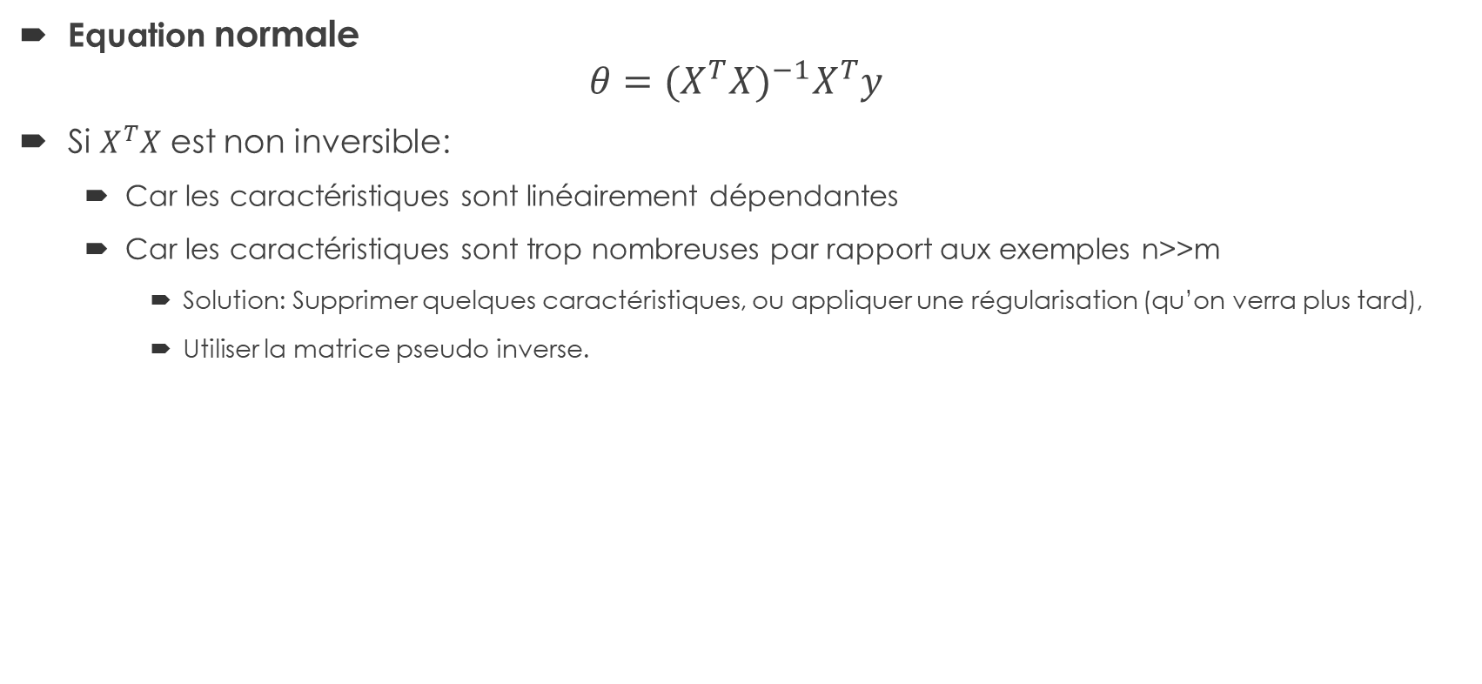
Régression linéaire pour plusieurs variables
Equation normale
$$θ=({X^{T}X)}^{−1}X^{T}y$$
Si $X^{T}X$ est non inversible:
Car les caractéristiques sont linéairement dépendantes
Car les caractéristiques sont trop nombreuses par rapport aux exemples n>>m
Solution: Supprimer quelques caractéristiques, ou appliquer une régularisation (qu’on verra plus tard),
Utiliser la matrice pseudo inverse.

Slide 15

Régression linéaire pour plusieurs variables
Equation normale
$$θ=({X^{T}X)}^{−1}X^{T}y$$
Si $X^{T}X$ est non inversible:
Car les caractéristiques sont linéairement dépendantes
Car les caractéristiques sont trop nombreuses par rapport aux exemples n>>m
Solution: Supprimer quelques caractéristiques, ou appliquer une régularisation (qu’on verra plus tard),
Démontrer cette égalité
Bonus pour les étudiants qui l’envoient avant le prochain cours.

